Slide 1

Excel som Databas
Richard Chalk, Systementor AB

Slide 2



Excel as Database
I ett nötskal
Kan ni hjälpa oss att skapa en databas som innehåller försäljningsinformation för våra regionssäljare?
Vi har fått ett email från en ny kund som vill skapa en databas som innehåller försäljningsinformation för sina regionssäljare.
Det är en enkel databas som vi tror kommer att innehålla endast några få kolumner.
Vi har fått i uppgift att skapa databasen och gör det möjligt att ställa några enkla frågor till datat som kunden behöver. Av denna anledning har vi valt MS-Excel.
https://education.systementor.se
Notes:
Vi tittar på YT videon tillsammans!
2

Slide 3
Förfrågan
Richard Chalk, Systementor AB

Slide 4


Emailet
salesRus@swden.se
Hej
Vi har länge haft problem med att hålla kolla på våra säljare. Vi är osäkra på om de presterar bra eller ej. Detta gör det väldigt svårt för oss när det är dags att betala ut bonusar!
Vi behöver hjälp! På något sätt måste vi strukturera datat så det går att ställa frågor till det (är det rätt term?). Min chef pratar ofta om databaser… är det något som skulle kunna hjälpa oss?
Vi har fyra säljare som heter Stefan, Richard, Sebastian och Robin. Deras respektive regioner är Nacka, Vällingby, Västerås och Stockholm. Vi har deras säljsiffror månadsvis. De som säljer för mer än 3000kr totalt är
Berättigad att få en bonus!
Tack på förhand
Elisabeth
https://education.systementor.se
Notes:
4

Slide 5


Schema?
När man ska bygga en databas schema leta man först efter entiteter (substantiv). Alltså i detta fall betyder det kolumner!
salesRus@swden.se
Hej
Vi har länge haft problem att hålla kolla på våra säljare. Vi är osäker på om de presterar bra eller ej. Detta gör det väldigt svårt för oss när det är dags att betala ut bonusar!
Vi behöver hjälp! På något sätt måste vi strukturera datat så det går att ställa frågor till det (är det rätt term?). Min chef pratar ofta om databaser… är det något som skulle kunna hjälpa oss?
Vi har fyra säljare som heter Stefan, Richard, Sebastian och Robin. Deras respektiva regioner är Nacka, Vällingby, Västerås och Stockholm. Vi har deras
säljsiffror månadsvis . De som säljer för mer än 3000kr totalt är
Berättigad att få en bonus!
Tack på förhand
Elisabeth
https://education.systementor.se
Notes:
Det ser ut som vi behöver 4 kolumner!
1. Sales Person
2. Region
3. Month
4. Sales
OBS:
Richard, Stefan, Jan, Feb, Nacka, Vällingby osv är INTE entitieter!!!
Det är data!!!!!
5

Slide 6

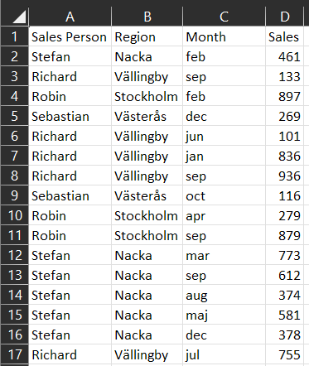
En bra start
11 Excel as Database - Sales BEFORE.xlsx
Eftersom databasen är så pass enkel har vi bestämt oss för att bygga den i MS-Excel
Vi har även fått några försäljningssiffror från kunden.
Vi kan tänka oss att vår databas-schema kan se ut så här…
Ladda ner datat här
Tip#1. Kolumnnamn måste vara unika!
Tip#2. Det får inte finns några tomma rader/kolumner!
https://education.systementor.se
Notes:
6

Slide 7
Excel som Databas
Richard Chalk, Systementor AB

Slide 8


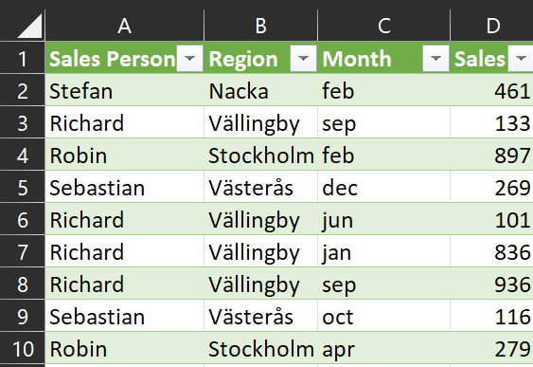

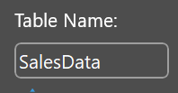
Strukturera
Vår schema är klar och
vi är nöjda med den.
Excel känner dock inte igen
datat som en tabell än.
Om vi vill kunna ställa frågor till datat måste vi först formatera datat som en tabell!
1. Ställ dig var som helst
i tabellen och välj…
Home->Format as Table
2. Välj en färg-format och området
på tabellen som passar datat.
3. I Meny Table Design byt
Table Name till
SalesData
+ T
https://education.systementor.se
Notes:
Nu vet Excel att datat är en tabell….
Detta ge oss tillgång till flera nya funktioner! Dfunktioner!
Prata om filter pilarna som har dykt upp!
OBS: Tänk på när man väljer storleken (området) på tabellen (punkt 2) att kanske gör
tabellen lite större så att den kan innehålla flera rader (poster) senare.
TIPS 1
=====
Det går att ändra på storleken på tabellen efteråt också!
Klicka i tabellen: Meny: Table Design -> Resize Table
8

Slide 9

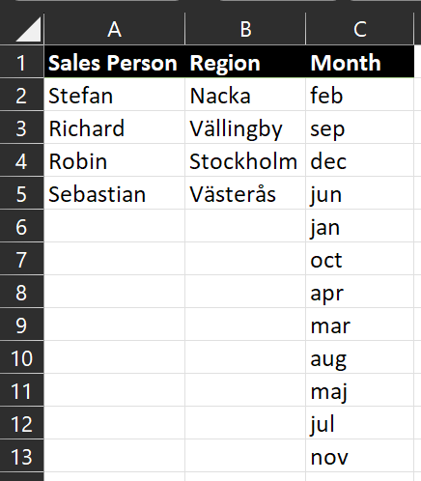

Filter kriterier
Nedanstående steg ska totalt
göras 3 gånger! En gång var för
Sales Person, Region och Month
Denna Lookups tab ska
innehålla de unika säljare,
region och månad som vi vill använda som filter i våra frågor.
1. Vi skapar en ny tab som vi döper
till Lookups
2. För att få fram dessa unika listor
finns det en formel i Excel. Tex.
=UNIQUE(SalesData[Sales Person])
2
1
Tabellnamn
Kolumnnamn
https://education.systementor.se
Notes:
Formatera cellerna med bgfärg osv.
9

Slide 10
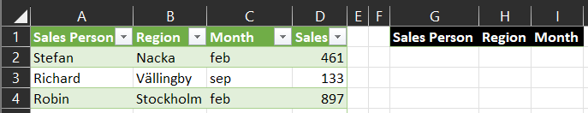
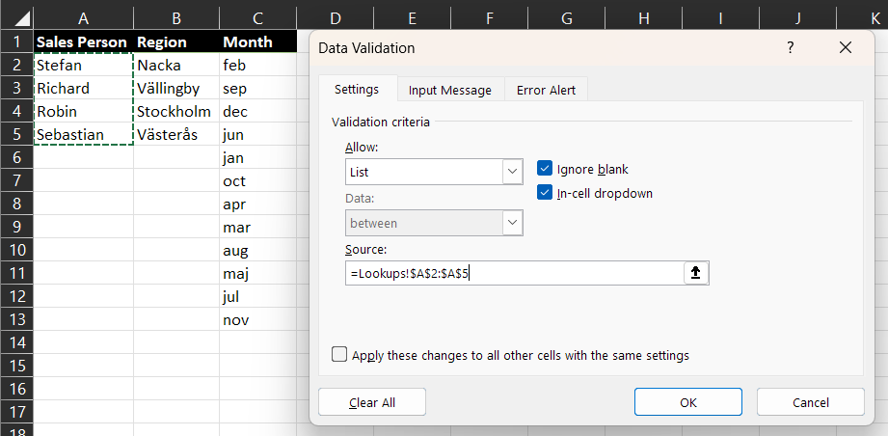
Filter kriterier forts.
Nedanstående steg ska totalt
göras 3 gånger! En gång var för
Sales Person, Region och Month
Tillbaks i vår SalesData tab ska vi nu peka på våra filter criterier
1. Lägg till 3 nya rubriker, Sales
Person, Region & Month
2. Först ta vi hand om Sales Person.
Med markören i cell G2 välj Meny
Data -> Data Validation
3. Välj List
4. Markera datakällan* som du vill
markera. I detta exempel är det
Sales Person (kolumn A-Lookups)
5. OK
1
2
3
4
5
https://education.systementor.se
Notes:
OBS:
====
Välj all data inclusive header! Detta för att visa att det blir fel!
Sedan gör om… välj endast tex. själva säljare… inte header!
10

Slide 11
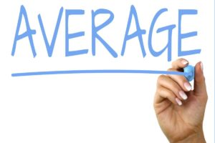
DAVERAGE()
Funktionen DAVERAGE() står för Database Average.
Den används för att beräkna medelvärdet av värden i en angiven kolumn i en databas som uppfyller vissa kriterier eller villkor.
Här är den grundläggande syntaxen för DAVERAGE-funktionen:
DAVERAGE(databas, fält, kriterier)
databas: Detta är området med celler som representerar din databas, inklusive kolumnrubriker. fält: Detta är kolumnen eller fältet inom databasen från vilket du vill beräkna medelvärdet.
kriterier: Detta är ett område med celler som definierar villkoren (filter) för vilka
medelvärdet ska
beräknas.
https://education.systementor.se
Notes:
11

Slide 12

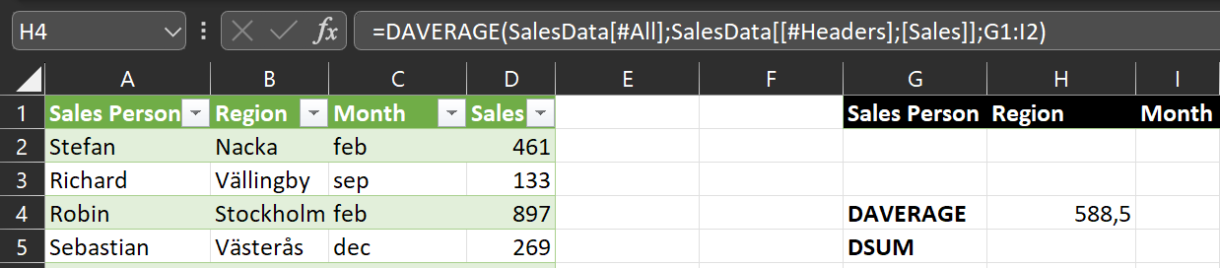
DAVERAGE() forts.
I cell H4 i data tab ser vi hur funktionen DAVERAGE() ska skrivas.
=DAVERAGE(SalesData[#All];SalesData[[#Headers];[Sales]];G1:I2)
SalesData[#All] betyder hela tabellen SalesData inkl headers!
SalesData[[#Headers];[Sales]] betyder endast header column Sales
https://education.systementor.se
Notes:
12

Slide 13


Övning #1
Utöver funktionen DAVERAGE() skriv formeln till:
DSUM(), DMAX() & DCOUNT()
1. Hur mycket har Richard sålt för?
2. Hur många försäljningar gjorde
Richard i februari?
3. Hur mycket är Stefans största
försäljning värd?
4. Hur många försäljningar gjorde
Robin i februari och hur mycket är
de värda?
5. Hur mycket är den genomsnittliga
försäljningen värd?
6. Hur många försäljningar
gjorde Robin i juli?
7. Detta fungerar bra nu… men vad
händer nästa år? Lägg till Year
som en filterable kolumn
Notes:
Efter tiden är ute be en elev visa upp sitt arbete för Klassen
======================================
Facit – Don’t cheat!
=============
Final Excel fil
==========
https://docs.google.com/spreadsheets/d/1Mz05iRkipmG-rdKtLg7j_TruB2n6ET86/edit?usp=sharing&ouid=114507343965783806346&rtpof=true&sd=true
13

Slide 14


Övning #2
salesRus@swden.se
Hej
Elisabeths team är så nöjda med deras nya databas att vi undrade om ni kunde hjälpa vårt team med en till databas? $$$
Denna gång handlar det om fakturor. Varje faktura har ett nummer som vi måste kunna filtrera på. Även datum och region skulle vara bra att filtrera på. Alla fakturor kommer att visa kundnamn, email, telnum och adress. Vi behöver inte kunna filtrera på dessa… eller förresten kundnamn är bra att filtrera på! ☺
Samtliga fakturor ska så klart ha en total summa både exkl. och inkl. skatter och så klart den relevanta säljaren.
Behöver vi några till kolumner tycker ni? Ni är trots allt experterna ☺
Vi har inget fakturadata just nu… kan ni skapa lite dummy data
kanske? Det räcker med 5 fakturor
Tack på förhand
David
https://education.systementor.se
Notes:
Efter tiden är ute be en elev visa upp sitt arbete för Klassen
======================================
Facit – Det finns INGEN facit till denna övning!
===============================
Extra uppgift
=========
Skriv om denna databas till SQL. Inkludera datat!
14

